Slide 1
Основне одлике
средњег
века и феудалног
друштва стр.6 и 34.

Slide 3
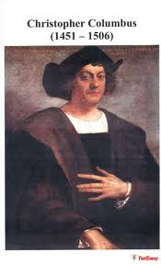
Откриће
Америке
Пад Рима
Балкан 1453.
Нема градова у Зап. Еворпи
Обнова градова у Зап. Еворпи

Slide 5
Феудалног друштва
Кметови -зависни сељаци
Вазал-слуга
Велможе-крупна властела
Сениор -старији
Витез-средњовековни ратник на коњу-ситна властела.
Владар-монарх-члан династије који управља државом;Династија –владарска породица.
Монархија-држава којом влада један владар ( краљ, цар )

Slide 6
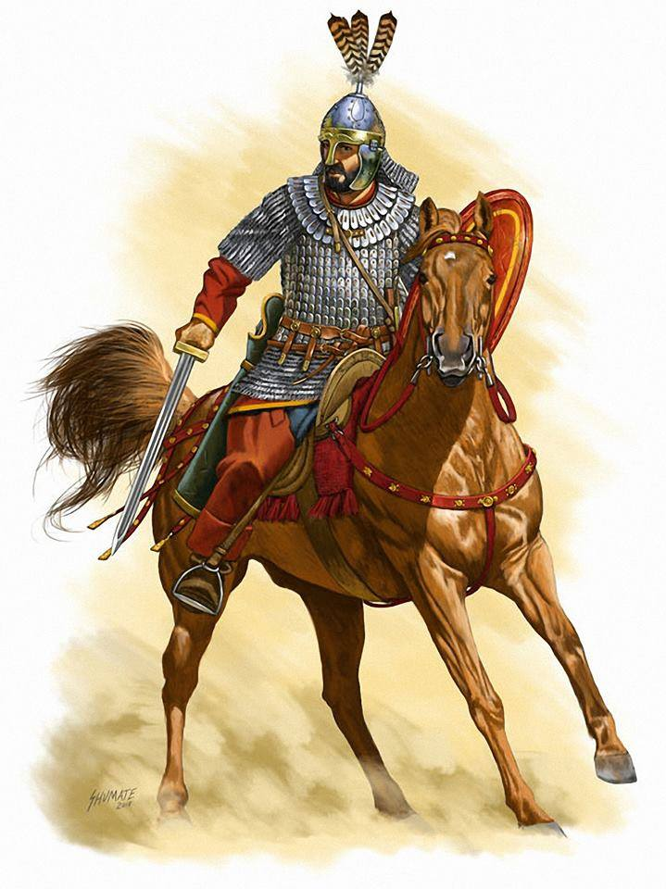
Византијски витез, 6.век

Slide 7
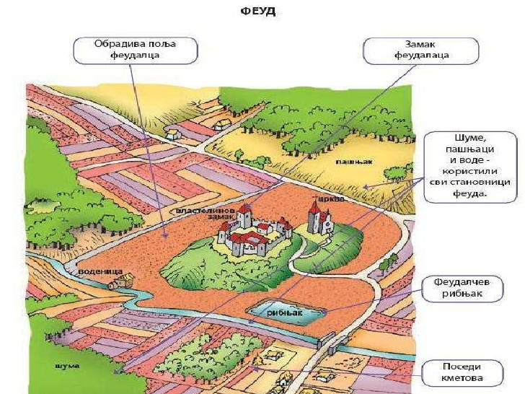
-земљишни посед
Варварин-суров, необразован човек=дивљак.

